Slide 1

МИНИСТЕРСТВО НАУКИ И ВЫСШЕГО ОБРАЗОВАНИЯ РОССИЙСКОЙ ФЕДЕРАЦИИ
Федеральное государственное бюджетное образовательное учреждение высшего образования
«МИРЭА - Российский технологический университет»
Институт информационных технологий (ИИТ)
Кафедра прикладной математики
Направление «Прикладная математика»
профиль «Анализ данных»
Выпускная квалификационная работа бакалавра на тему:
«Разработка модели оценки стоимости футбольных трансферов»
Автор: студент группы ИМБО-02-22
Ким Кирилл Сергеевич Руководитель: к.ф.-м.н., доцент кафедры прикладной математики
Даева Софья Георгиевна
Москва 2026

Slide 2
Цель, объект, предмет и задачи исследования
Цель работы:
Разработать модель машинного обучения для прогнозирования стоимости футбольных трансферов на основе игровой активности и физических характеристик игроков.
Объект — процесс формирования стоимости игроков на рынке трансферов.
Предмет — математическая модель прогнозирования трансферной стоимости.
Задачи:
Изучить предметную область и выявить ключевые факторы влияющие на трансферную стоимость.
Провести обзор существующих решений.
Сформировать исследовательскую задачу, критерии успешности, требования, ограничения.
Выполнить сбор, очистку и предобработку данных.
Спроектировать и рассчитать новые аналитические признаки.
Обучить модели машинного обучения.
Провести сравнительный анализ эффективности нескольких алгоритмов машинного обучения.
Протестировать на реальных трансферах.
2

Slide 3
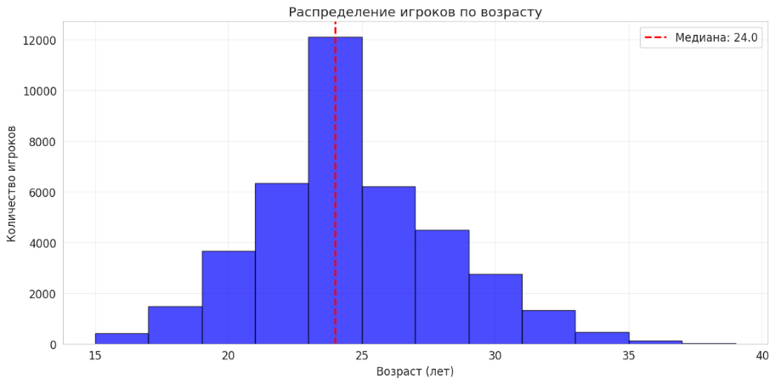
Характеристика предметной области
Трансферный рынок — глобальная экономическая система (расходы 7,2 млрд € в 2023 г.).
Ключевые факторы: возраст, игровая статистика, контракт, травмы, популярность.
Пик стоимости игроков приходится на 26-29 лет.
Проблемы: неполноты данных, выбросы (суперзвёзды), временная нестабильность, субъективность.
3

Slide 4
Обзор существующих решений
Решение | Подход | Недостатки
Transfermarkt | Коллективная экспертная оценка | Задержка обновления,
CIES | Линейная регрессия | Не учитывает нелинейности, завышает топ-лиги
Random Forest / Gradient Boosting | Machine Learning | Требуют большие данные, настройки гиперпараметров
Вывод: целесообразно использовать ансамблевые методы ML.
4

Slide 5
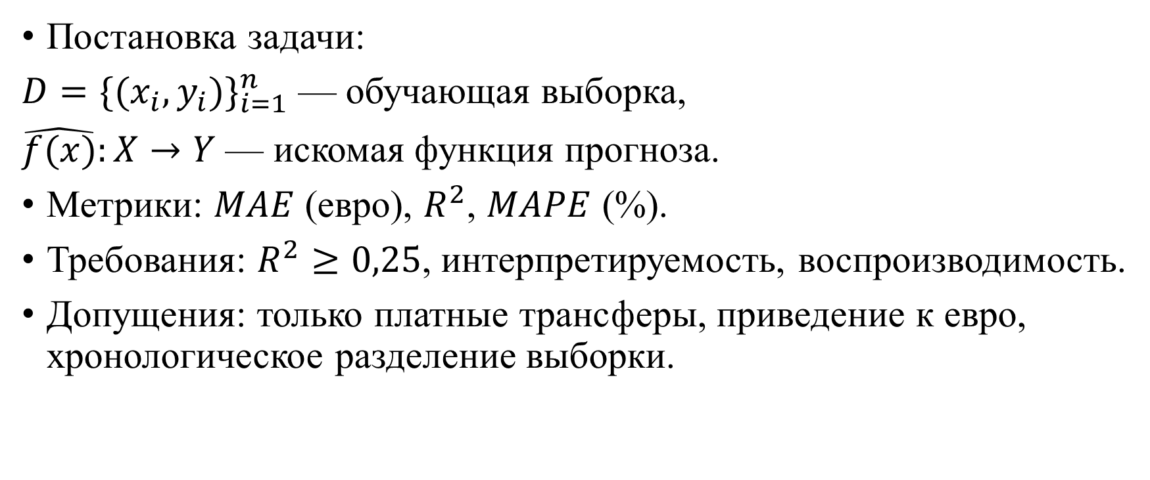
Формулировка исследовательской задачи
Постановка задачи:
$D={\{(x_{i},y_{i})\}}_{i=1}^{n}$ — обучающая выборка,
$\hat{f(x)}:X→Y$— искомая функция прогноза.
Метрики: $MAE$ (евро), $R^{2}$, $MAPE$ (%).
Требования: $R^{2}≥0,25$, интерпретируемость, воспроизводимость.
Допущения: только платные трансферы, приведение к евро, хронологическое разделение выборки.
5

Slide 6
Анализ и характеристика входных данных
Источник: Kaggle «Football Datasets» (6 таблиц, объём >4 млн. записей).
После объединения и фильтрации — 39 997 трансферов (1973-2026).
Целевая переменная — transfer_fee. Применено логарифмирование для нормализации.
6

Slide 7
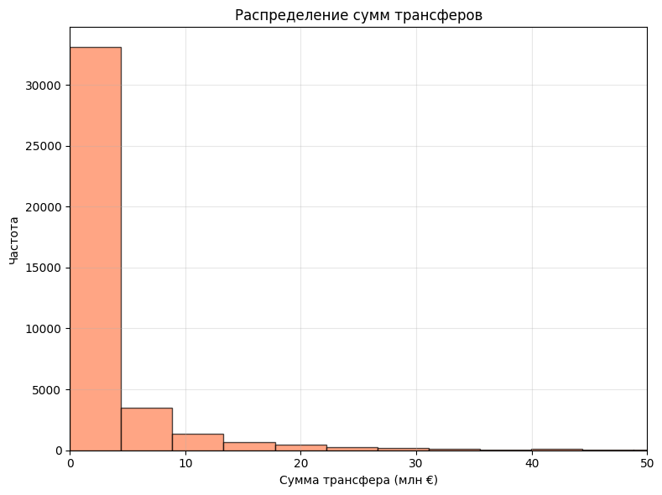
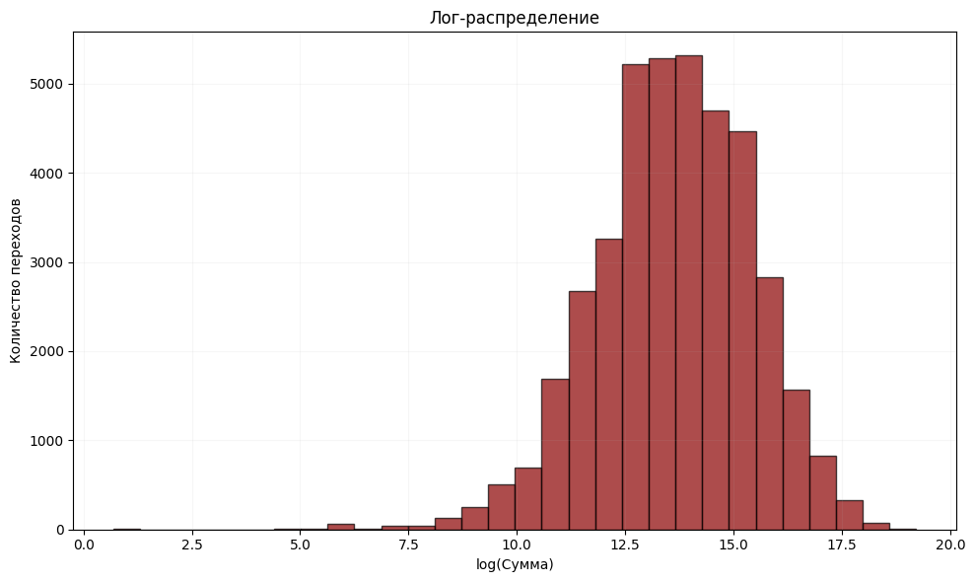
Разведочный анализ
Рисунок 2.3 — Распределение трансферных сумм
Рисунок 2.4 — Распределение трансферных сумм после логарифмирования
7

Slide 8
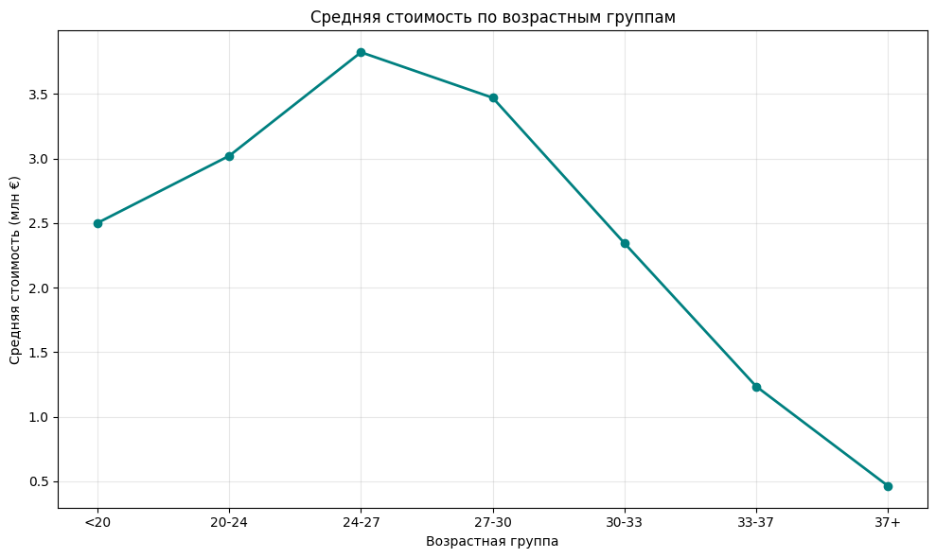
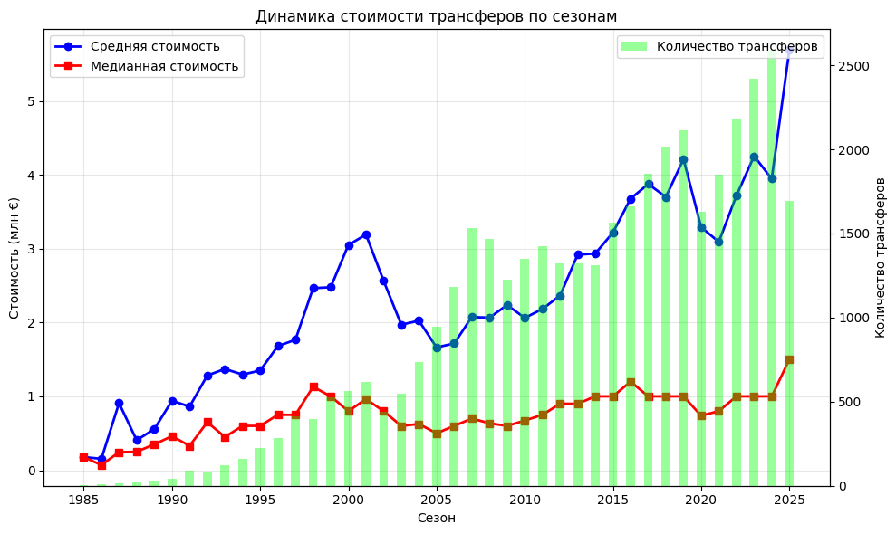
Разведочный анализ
Рисунок 2.5 — Средняя стоимость по возрастным группам
Рисунок 2.6 — Динамика стоимости трансферов по сезонам
8

Slide 9
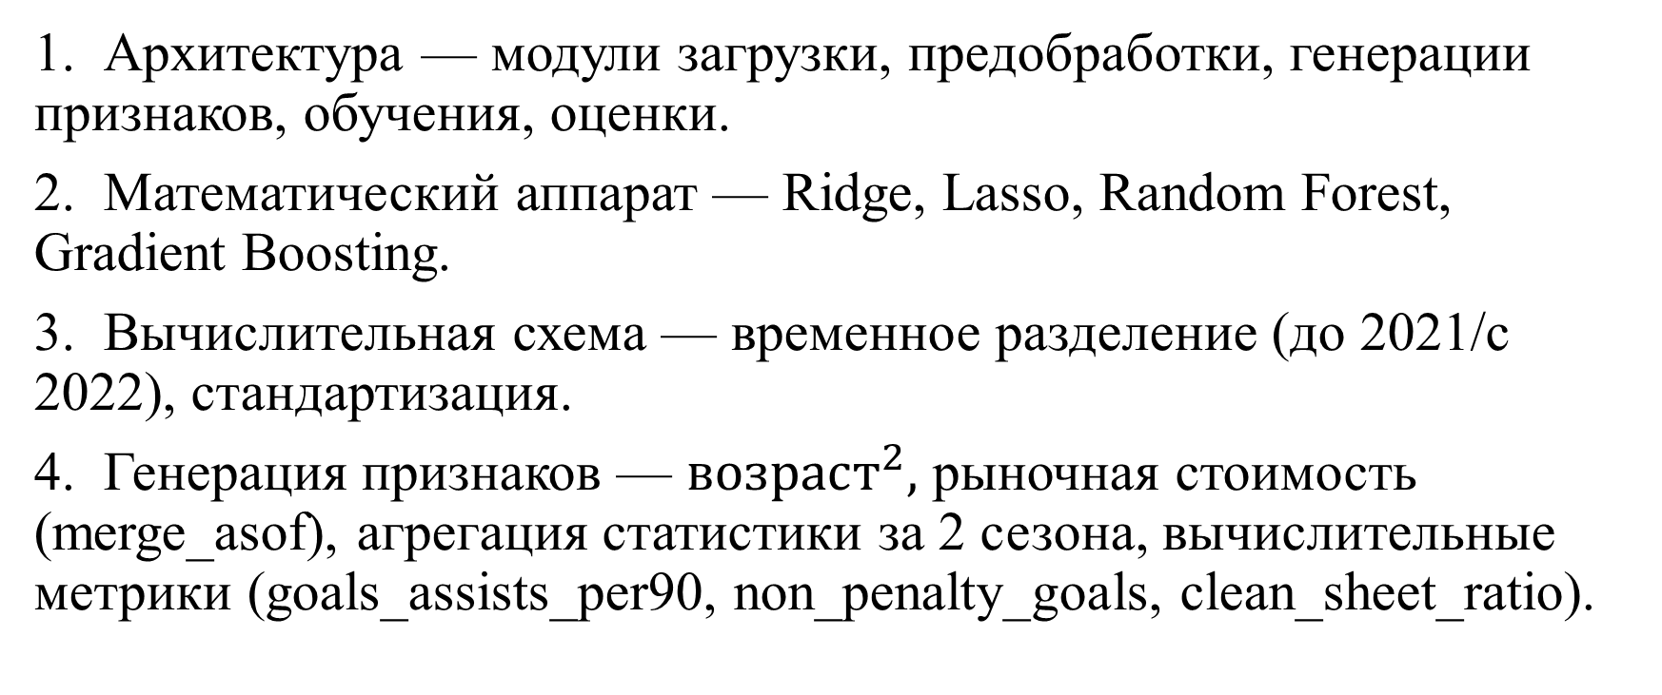
Описание этапов разработки модели
Архитектура — модули загрузки, предобработки, генерации признаков, обучения, оценки.
Математический аппарат — Ridge, Lasso, Random Forest, Gradient Boosting.
Вычислительная схема — временное разделение (до 2021/с 2022), стандартизация.
Генерация признаков — $возраст^{2},$ рыночная стоимость (merge_asof), агрегация статистики за 2 сезона, вычислительные метрики (goals_assists_per90, non_penalty_goals, clean_sheet_ratio).
9

Slide 10
Обоснование выбора инструментов
Сравнение Python, R, C++. (таблица?)
Выбран Python благодаря:
Библиотеки: pandas, numpy, scikit-learn, matplotlib.
Высокая производительность (оптимизация на C/C++).
Удобство воспроизведения (Jupyter Notebook, Google Colaboratory).
Среда: Google Colaboratory.
10

Slide 11
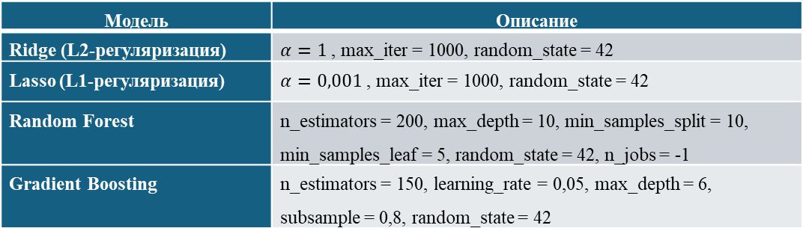

Реализация модели и анализ результатов
Обучения моделей
Линейные (Ridge, Lasso) — ($R^{2}$).
Случайный лес $R^{2}$.
Градиентный бустинг $R^{2}$.
Таблица 3.2 — Гиперпараметры обученных моделей
Модель | Описание
Ridge (L2-регуляризация) | $α=1$ , max_iter = 1000, random_state = 42
Lasso (L1-регуляризация) | $α=0,001$ , max_iter = 1000, random_state = 42
Random Forest | n_estimators = 200, max_depth = 10, min_samples_split = 10, min_samples_leaf = 5, random_state = 42, n_jobs = -1
Gradient Boosting | n_estimators = 150, learning_rate = 0,05, max_depth = 6, subsample = 0,8, random_state = 42
11

Slide 12
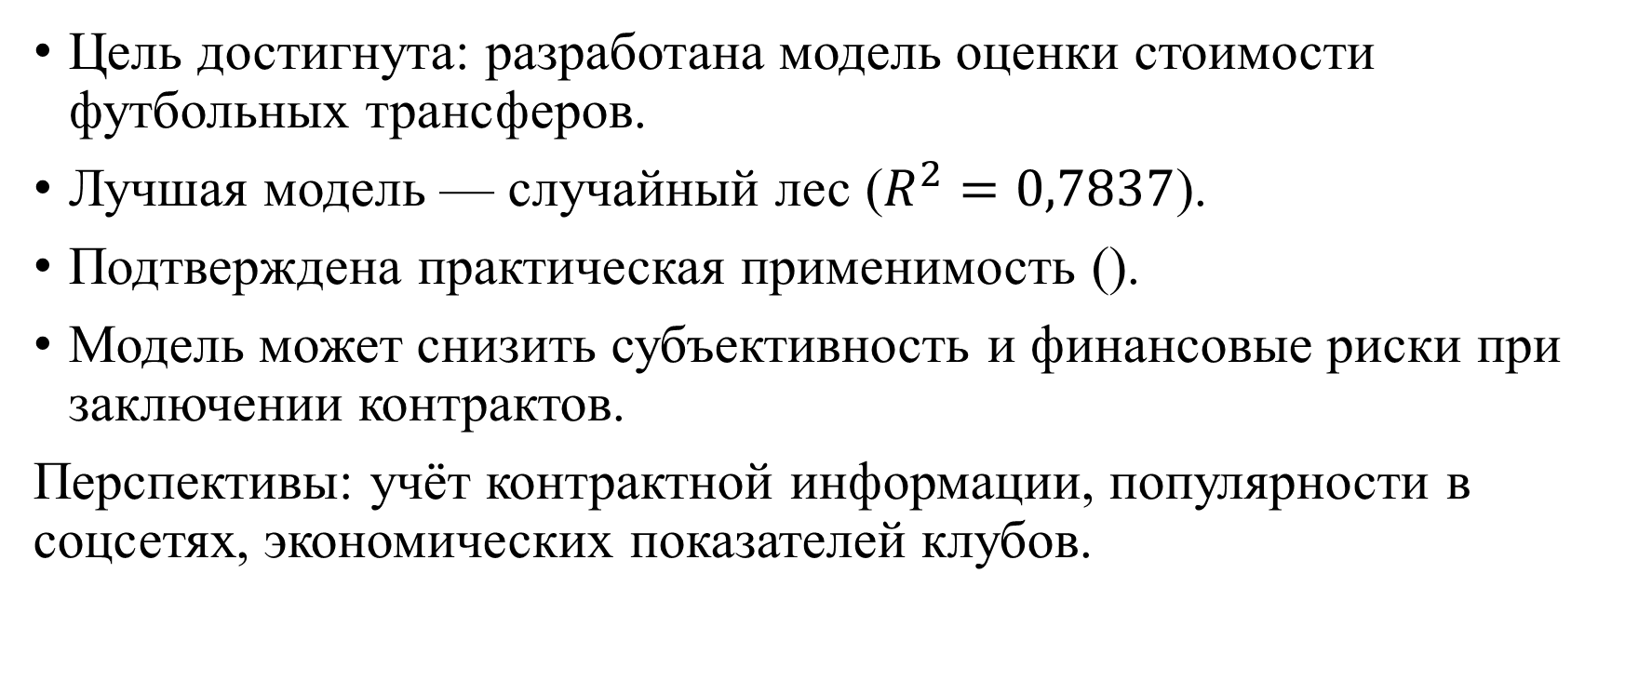
Заключение
Цель достигнута: разработана модель оценки стоимости футбольных трансферов.
Лучшая модель — случайный лес ($R^{2}=0,7837$).
Подтверждена практическая применимость ().
Модель может снизить субъективность и финансовые риски при заключении контрактов.
Перспективы: учёт контрактной информации, популярности в соцсетях, экономических показателей клубов.
12

Slide 13
Благодарю за внимание!

